Slide 1
9
S
L
i
M
S
Code Name: Bulian
Fiqru Mafar, M. IP.
Dosen IAIN Jember
Disampaikan dalam Pengenalan dan Pelatihan SLiMS 9 Bulian untuk Pustakawan Sekolah di Kota Pekanbaru.
Diselenggarakan oleh Prodi Ilmu Perpustakaan FIB Unilak via Zoom
10 Desember 2020

Slide 2
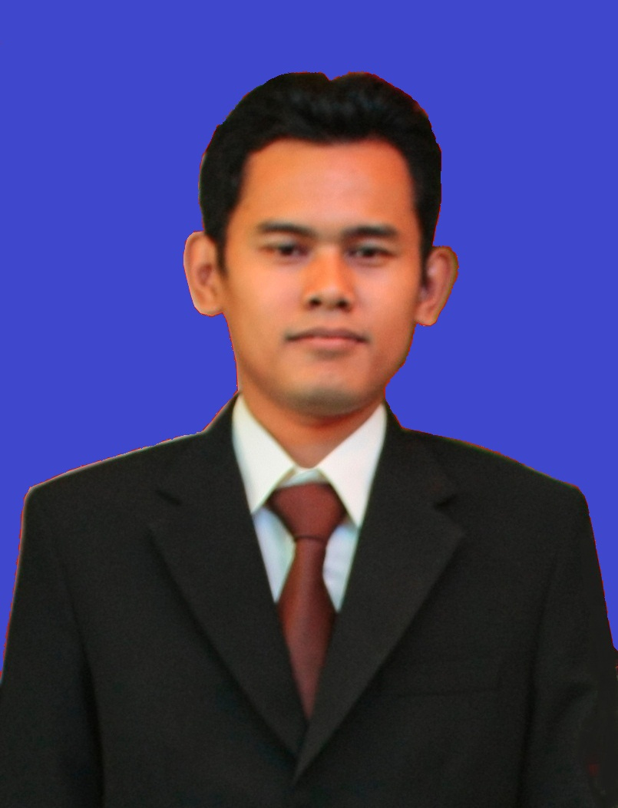
Fiqru Mafar
Dosen IAIN Jember
Staf Perpustakaan IAIN Jember
Email: mafarfiqru@gmail.com
HP: 081227758086

Slide 3
CONTENTS
Sejarah Singkat
Kenapa SLiMS
Mengenal SLiMS Bulian
Fitur-fitur terbaru SLiMS Bulian

Slide 4
PART 01
Sejarah Singkat

Slide 5
SLiMS?
Senayan Library Management System

Slide 6
Sejarah Singkat SLiMS
2009
2008
Senayan 3-Stable 9
Senayan 3-Stable 1
2009
Senayan 3-Stable 10
2009
Senayan 3-Stable 11
2009
Senayan 3-Stable 7
2009
Senyan 3-Stabel12

Slide 7
Sejarah Singkat SLiMS
2011
2010
Senayan 3-Stable 15/Matoa
Senayan 3-Stable 13
2012
SLiMS 5/Meranti
2013
SLiMS 7/Cendana
2010
Senayan 3-Stable 14/Seulanga
2015
SLiMS 8/Akasia
Notes:
Seulanga: nama lain dari bunga cempaka (Aceh)

Slide 8
2020
SLiMS 9/Bulian

Slide 9
PART 02
Kenapa Memilih SLiMS?

Slide 10
Kenapa?
Gratis
Indonesia
Open Source

Slide 11
Alasan Memilih SLiMS
Open Source
Dukungan Komunitas
Bebas untuk dikembangkan sesuai kebutuhan
Komunitas SLiMS masih eksis sampai saat ini
Lisensi GNU/GPL
Mudah
Bebas untuk dimodifikasi dan disebarluaskan
Mudah diinstall dan digunakan
Dikembangkan oleh pustakawan
Pengembang utama Hendro Wicaksono, dkk. memiliki latar belakang perpustakaan
BLaCK ScANDAL, 2013

Slide 12
Alasan Memilih SLiMS
Multi Platform
Berbagi katalog
Dapat berjalan di windows, linux, mac
Fitur yang memungkinkan untuk saling berbagi data katalog
Multimedia
UCS, Nayanes
Dapat digunakan untuk mengelola koleksi multimedia, tidak hanya buku
Dapat digabungkan dengan SLiMS dari perpustakaan lain melalui UCS dan Nayanes
Panduan
Tersedia panduan resmi dari pengembang untuk tiap release
BLaCK ScANDAL, 2013

Slide 13
PART 03
Mengenal SLiMS Bulian

Slide 14
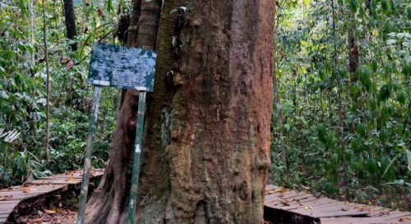
Bulian
Bulian/Kayu Ulin merupakan kayu khas/endemik dari Kalimantan
Kayu yang memiliki kekuatan seperti besi. Sering disebut kayu besi
Keberadaannya semakin langka, namun tetap diminati dan memiliki nilai jual yang sangat tinggi

Slide 15
SLiMS Bulian
9.1.1 (Februari 2020)
9.2.2 (September 2020)
Peningkatan Kompatibilitas dengan PHP 7.4 dan MySQL 5.7
Rilis pertama 01 Februari 2020 (9.0.0)
Penampil foto anggota pada daftar anggota, optimalisasi kode, dll.
Penambahan bahasa, unduh gambar sampul ketika copy cataloging, dll
9.2.0 (September 2020)
9.3.0 (November 2020)
Laporan file lampiran yang dibaca, fitur lupa password, mengganti logo melalui sistem, dll.
Tambahan menu Plugin pada Sistem, pengaturan sub menu pustakawan, dll

Slide 16
PART 04
Fitur baru SLiMS Bulian

Slide 17
Fitur yang berbeda
Sistem
Laporan
Menu plugin, mengganti logo, menu pengaturan sub menu pustakawan, pengaturan visitor counter, pengaturan UCS, dll.
Laporan perolehan koleksi, laporan penghitung unduhan
Bibliografi
Visitor Counter
Menambah sampul dari url, copy cataloging plus sampul, dll.
Fitur suara

Slide 18
Daftar Bacaan
BLaCK ScANDAL. 2013. “Sepuluh Alasan Mengapa Memilih SLiMS Untuk Perpustakaan Anda” diakses dari http://blackanda.blogspot.com/2013/03/cara-back-up-sql.html/ diakses tanggal 08 Desember 2020 pukul 17:07 WIB.
Dunia Perpustakaan. 2011. “Sejarah Lengkap Software SLiMS (Senayan Library Management System)” diakses dari https://duniaperpustakaan.com/2011/03/sejarah-lengkap-software-slims-senayan-library-management-system.html/ diakses tanggal 08 Desember 2020 pukul 17:13 WIB.
SLiMS Developer Community. 2020. “Dokumentasi Penggunaan SLiMS 9 Bulian” diakses dari https://sourceforge.net/projects/slims-documentation/files/dokumentasi_slims9_ed2.pdf/download/ diakses tanggal 08 Desember 2020 pukul 17:10 WIB.

Slide 19
THANK YOU

